Slide 1
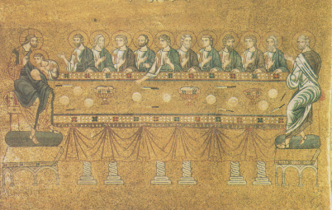
Metà ovest della volta, L’ultima cena

Slide 2
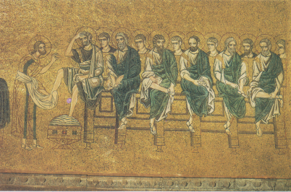
La lavanda dei piedi.

Slide 3
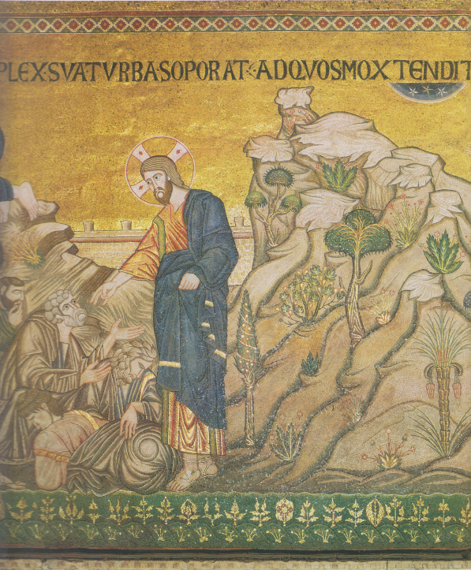

Slide 4
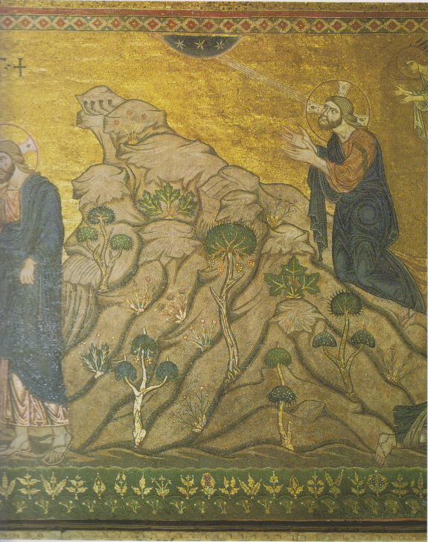

Slide 5
L’orazione nell’orto. « Dummodo Rex orata supplex sua turba soporat ad quos mox tendit et eos super hoc reprehendit «. Mentre i Re supplice prega, i suoi amici dormono. Egli si avvicina e li rimprovera di questo.

Slide 12
Il bacio di Giuda « Prodidit hic Christum turbis quasi pace magistrum « Costui consegnò il Cristo, suo Maestro, alla folla, con un segno di pace.

Slide 13
Condanna di Gesù. « Sicut agnus mansuetus , qui portatus est ad victimam « Come agnello amnsueto che è portato al macello. « Sicut ovis ad occisionem ducetur, sict agnus coram fondente se obmutescet t non aperiet os suum « Come pecora sarà portato a morte, come agnello ammutolirà di fronte al tosatore e non aprirà la sua bocca.

